Slide 1

BEGINNER PROGRAMMING LESSON
Afișarea textului și a graficelor

Slide 2
Obiectivele lecției
Învățăm să utilizăm block-ul Display pentru a afișa text sau imagini.
Întelegem de ce block-ul de display este util în programare.

Slide 3

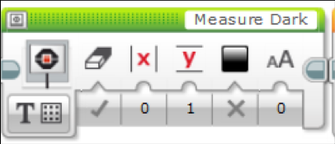
Block-ul display
Block-ul Display afișează informații și imagini pe ecran.
Poți localiza locația și mărimea textului.
Poți utiliza același block pentru a afișa citirile senzorilor și instrucțiunile.
Localizat în Tab-ul verde.

Slide 4
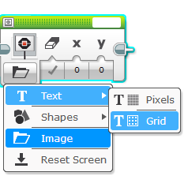
Mai mult despre block-urile de display
Două moduri de afișaje
Modul Pixel (Utilizează imagini și text)
178 pixeli stânga și dreapta
128 pixeli sus și jos
Modul Grid (Mai ușor de folosit, merge doar cu modul text)
22 coloane de 8 pixeli fiecare
12 rânduri de 10 pixeli fiecare
Caracterele mici au 1 rând și o coloană.
Caracterele mari au 2 rânduri și 2 coloane

Slide 5
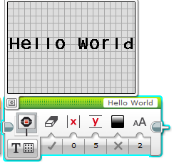
Afișarea unui text în modul grid
Pasul 1:
Alege block-ul Display
Pasul 2:
Apasă pe iconița “Switch Modes” și alege “text”. Apoi apasă pe “grid”. Iconița se va schimba într-un pătrat cu puncte.
Pasul 3:
Utilizează cutia de sus dreapta pentru a introduce textul pe care vrei să-l afișezi.
Display Preview
Text care să fie afișat
Switch Modes
Șterge Ecranul
Coloana pentru a porni display-ul
Linie pentru pornire display
Marimea textului
0 – font mic
1 – font mic, îngroșat
2 – font mare
Black/White Display
Marimea textului

Slide 6
Provocarea 1: block-ul DISPLAY
Poți scrie un program care să afișeze un text în mijlocul ecranului?
Afișează “Hello World”
Fă ca block-ul display să ruleze 3 secunde.
Poți face robotul să se miște în timp ce face asta?

Slide 7
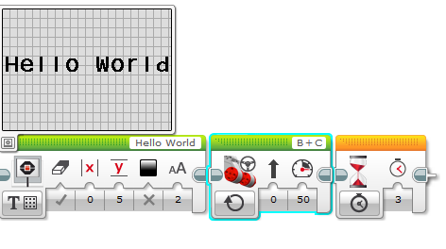
Provocarea 1: soluția

Slide 8
Provocarea 2: două linii de text
Acum dacă vrei să apară “Hello” pe o linie și “World” să apară pe linia următoare?
Indiciu: Vei folosi două block-uri de display și curăță ecranul pentru al doilea block de display, altfel primul cuvânt va dispărea!

Slide 9
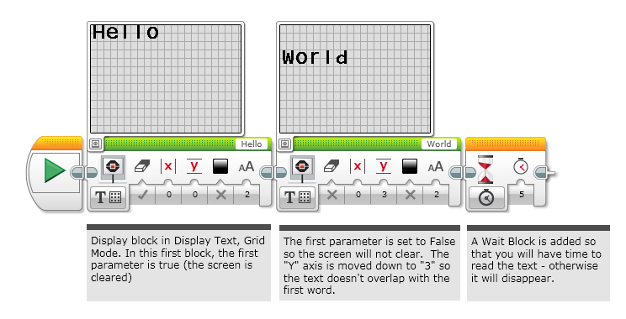
provocarea 2: Soluția

Slide 10
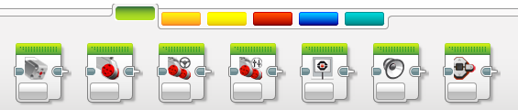
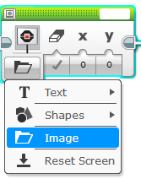
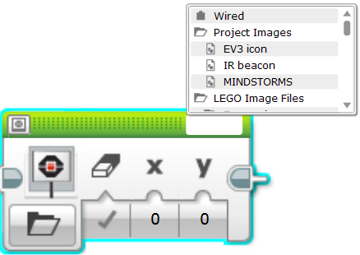
Afișarea unei imagini în modul pixel
Pasul 1:
Alege block-ul Display
Pasul 2:
Apasă pe “Select Mode” care are o iconiță cu folder și alege “image”
Pasul 3:
Utilizează o cutie goală, sus în dreapta pentru a alege imaginea pe care vrei să-l afișezi.

Slide 11
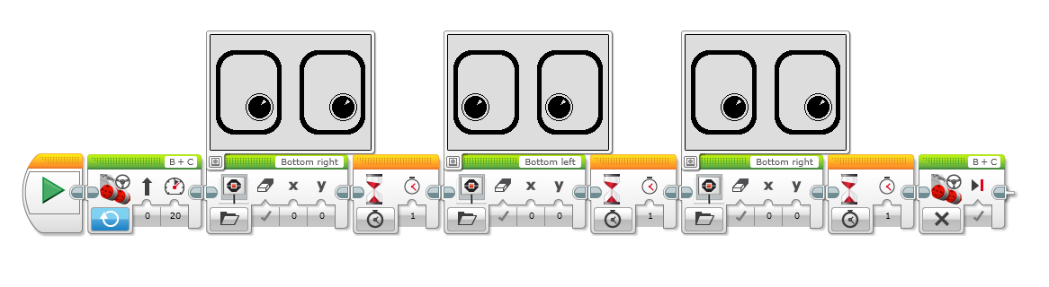
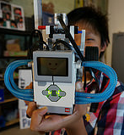
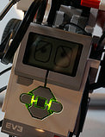
Provocarea 3: Block-ul DISPLAY
Poți afișa ochi pe ecran în timp ce robotul se mișcă? Alternează tipurile de ochi care privesc spre stânga și spre dreapta.
Utilizează block-urile Display, Motor On și Wait
Fii liber să te distrezi cu această provocare!

Slide 12
Provocarea 3: Soluția
Pornește motoarele
Block de display
Block de așteptare
Motoarele se opresc.

Slide 13
Ghid de discuții
De ce ai vrea să stii cum să utilizezi block-ul de display?
Poate ai vrea să știi valoarea senzorului pe care robotul o vede.
Poate vrei să programezi robotul să se oprească când robotul ajunge la linia roșie dar se oprește înainte.
Robotul vede acelși lucru ca și tine?
Poți afișa valoarea pe ecran și să verifici.
Este un fantastic instrument de depanare a codului. Poți învăța despre depanarea codului în lecția noastră pe Intermediate.

Slide 14
CREDITS
Această lecție de Mindstorms a fost realizată de Sanjay Seshan și Arvind Seshan.
Mai multe lecții sunt disponibile pe ev3lessons.com
Această lecție a fost tradusă în limba română de echipa de robotică FTC – ROSOPHIA #21455 RO20.
This work is licensed under a Creative Commons Attribution-NonCommercial-ShareAlike 4.0 International License.

